Slide 1
Повреждение древостоев при движении техники
Галактионов О. Н.
Щеголева Л. В.

Slide 2
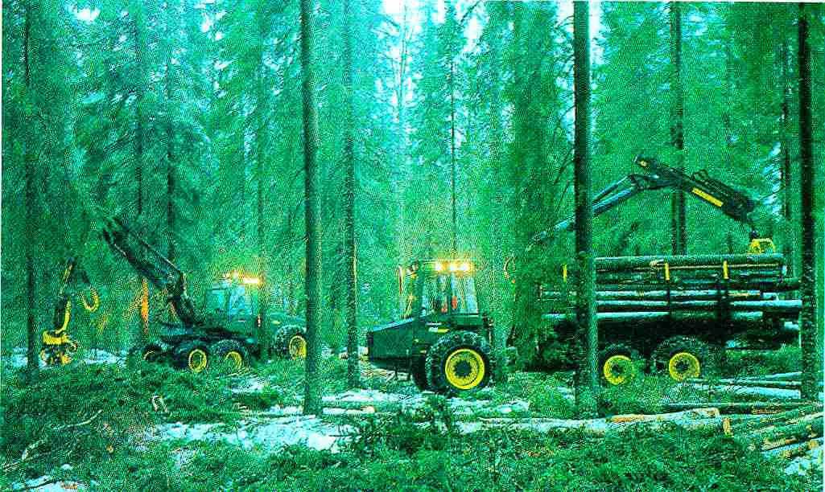
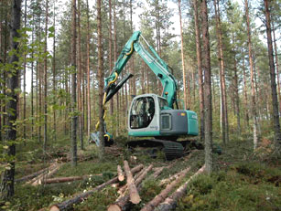

Slide 3
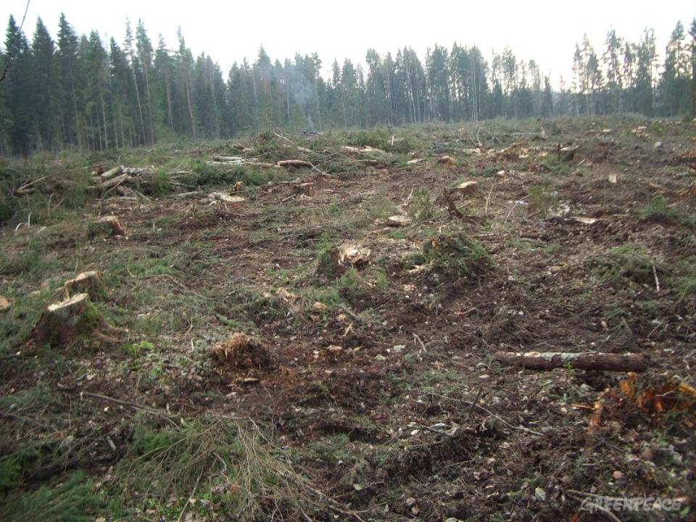
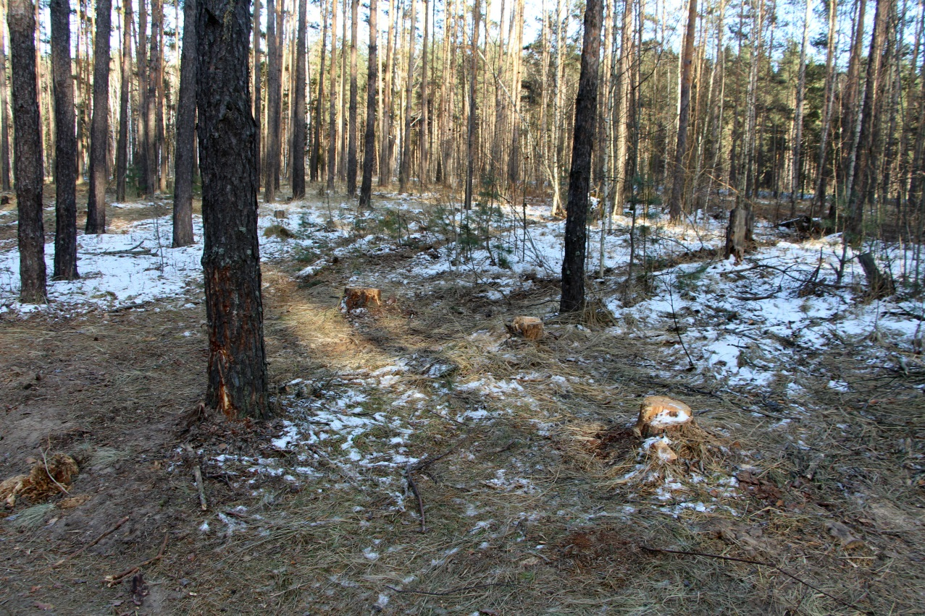
Существует тенденция к увеличению объемов несплошных рубок, связанная:
с лесохозяйственной ценностью таких рубок
непрерывностью существования лесов
с возможностью управления породным составом древостоя

Slide 4
Проблемы
При проведении несплошных рубок неизбежны различные повреждения стволов деревьев, приводящие к снижению продуктивности древостоя:
Обрыв корней
Обламывание ветвей и вершин
Обламывание ствола
Повреждение подроста
Ошмыг коры

Slide 5
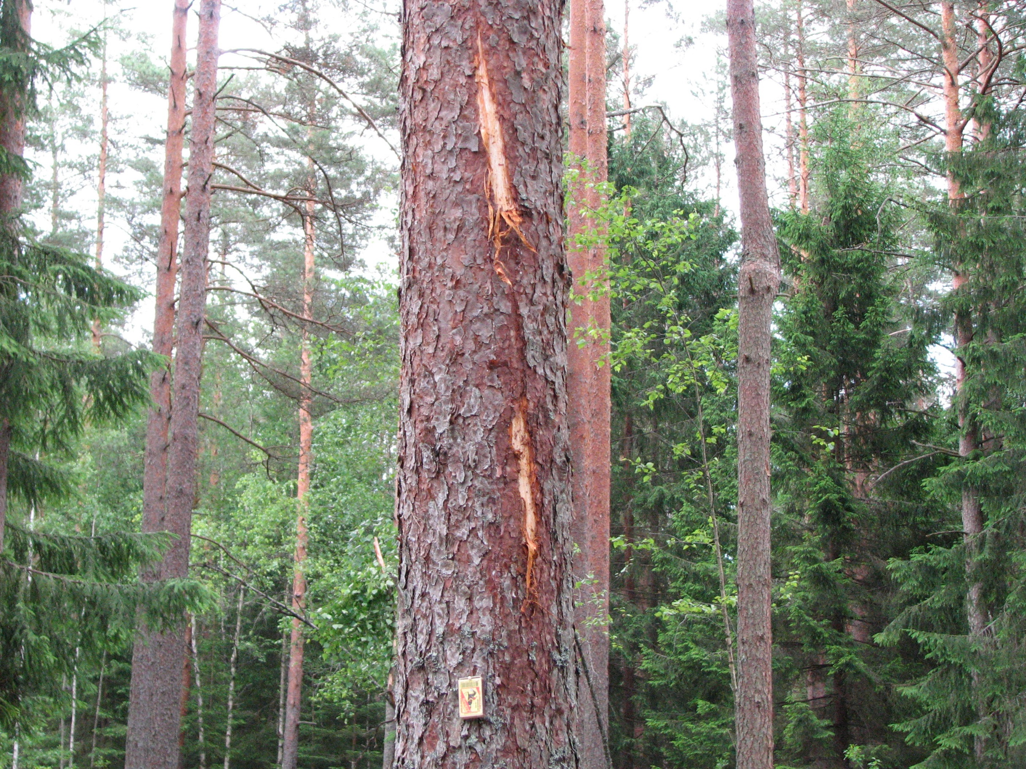
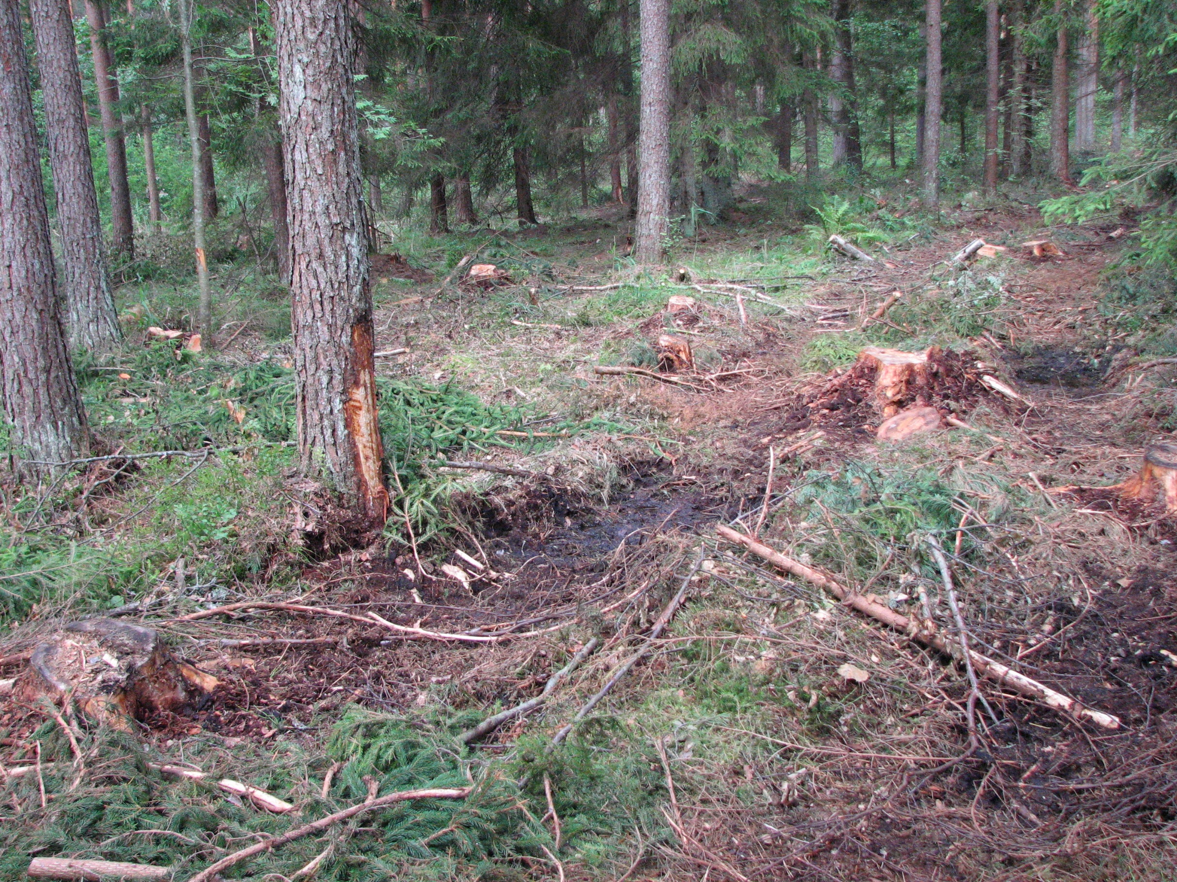
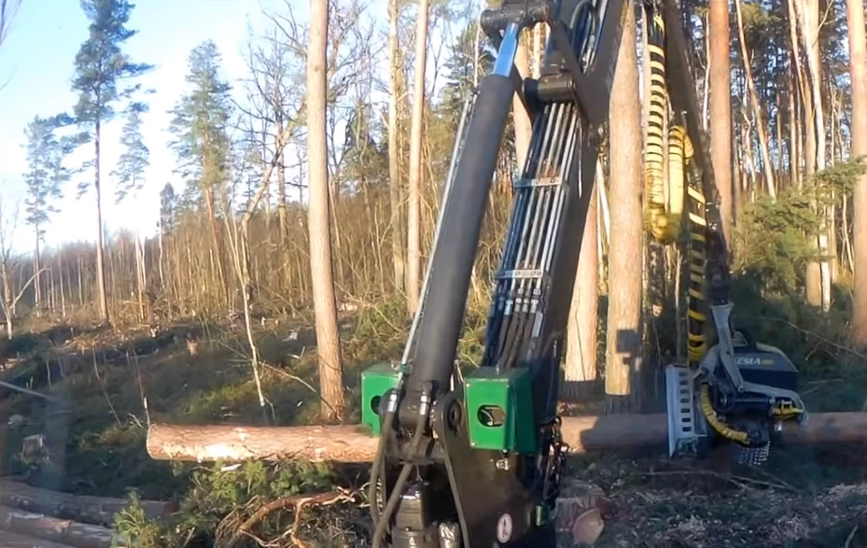

Slide 6
Последствия
Снижение продуктивности древостоя
Снижение интенсивности роста дерева
Развитие грибных поражений ствола дерева
Снижение ценности древесины

Slide 7
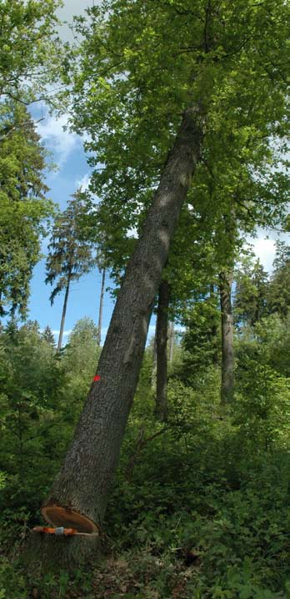
Причины
Повреждения деревьям наносятся:
различными частями машин
движитель
корпус
манипулятор
технологическое оборудование
падающими деревьями

Slide 8
Нормативы повреждений
Прекращения роста дерева (сильноповрежденные)
слом ствола,
наклон ствола более 30° (включая поваленные),
ошмыг кроны более половины ее протяженности (или окружности),
обдир коры с повреждением луба более 30% окружности ствола,
обдиром и обломом скелетных корней свыше половины окружности ствола.

Slide 9
Нормативы повреждений
Не прекращения роста дерева
слом вершины (2 годовых прироста и более),
наклон 30–10°,
ошмыг кроны на 1/2–1/3 протяженности (или окружности),
обдир коры шириной от 30 до 10% окружности ствола,
обдир и облом скелетных корней 1/2–1/8 окружности ствола.
могут учитываться более слабые повреждения (для ели, пихты при диаметре ствола 10 см и более - обдир коры свыше 3 см и др.)
ЦЛ могут устанавливаться и другие требования

Slide 10
Нормативы повреждений
Деревья поврежденные до степени прекращения роста:
Должны быть срублены
Включаются в общий учет срубленных деревьев
Деревья поврежденные не до степени прекращения роста:
Не более 3 %
Учитываются при оценке качества рубки

Slide 11
Нормативы повреждений
Уничтожение подроста хозяйственно ценных пород, подлежащего сохранению, от количества до рубки, %
Менее 10
10 - 20
Более 20

Slide 12
Оценка повреждений
Повреждаемость оставленного древостоя: от 3–11 % до 20–40 %.
Доля деревьев с поврежденными корнями достигает 40 %.

Slide 13
От чего зависит
Количество деревьев на 1 га
Габариты машины
Интенсивность рубки
Тип машин
Схема разработки лесосеки
Маневренность машины
Возраст древостоя
Размер деревьев

Slide 14
Интенсивность выборочных рубок
составляет 15–35 %,
иногда до 40 % по запасу
при снижении полноты древостоя не более чем до 0,6–0,5;
Повторяемость
не менее 8-15 лет,
в хвойных насаждениях – до 30–40 лет.

Slide 15
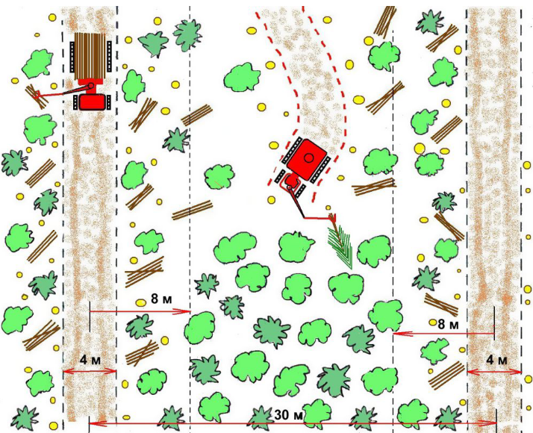
Типовая схема освоения лесосеки

Slide 16
Модель и опыты
Исходные данные:
Лесосека размерами 18,5х100 м
800 стволов на га
Ширина трактора 2,5 м
Трактор обрабатывает всю лесосеку
Повреждение – касание корпусом трактора ствола дерева

Slide 17
Моделирование
Координаты дерева генерированы случайным образом.
Если оказывалось, что расстояние между этим деревом и каким-то деревом, ранее сгенерированным, меньше минимального расстояния (≈2 м), то это дерево исключалось и вместо него генерировалось другое.
Если в качестве минимального расстояния взять 2,5 м, то 148 деревьев расставить на заданной площади получается не всегда.
Чем меньше минимальное расстояние между деревьями, тем больше вероятность получить при моделировании плотно расположенные группы деревьев, что приводит к повышению количества срубленных и поврежденных деревьев, если эта группа попадается на пути следования трактора.

Slide 18
Распределение деревьев на лесосеке
минимальное расстояние между деревьями 2 метра
минимальное расстояние между деревьями 1 метр

Slide 19
Результаты моделирования
Минимальное расстояние между деревьями | Средний процент вырубленных деревьев | Средний процент поврежденных деревьев
0,5 | 13,53 | 4,33
0,7 | 13,59 | 4,25
0,9 | 13,44 | 4,38
1,1 | 13,37 | 4,36
1,3 | 13,30 | 4,29
1,5 | 13,40 | 4,36
1,7 | 13,21 | 4,25
1,9 | 13,19 | 4,10
2 | 12,96 | 4,19
2,1 | 12,88 | 4,14
2,3 | 12,65 | 4,27
2,5 | 12,52 | 4,03

Slide 20
Зависимость процента вырубленных и поврежденных деревьев от минимального расстояния между деревьями

Slide 21
Распределение процента поврежденных деревьев в 500 экспериментах (2 метра)

Slide 22
Распределение процента срубленных деревьев в 500 экспериментах (2 метра)

Slide 23
Выводы
При равномерном распределении деревьев на лесосеке количество срубленных и поврежденных деревьев не зависит от маневров трактора и определяется отношением площадей, по которой проедет трактор и общей площади.
Чем больше маневров выполняет трактор, тем больше площадь, которая попадет под колеса, и тем больше будет количество поврежденных деревьев.
Следовательно – для меньшего повреждения лучше ехать по прямой.

Slide 24
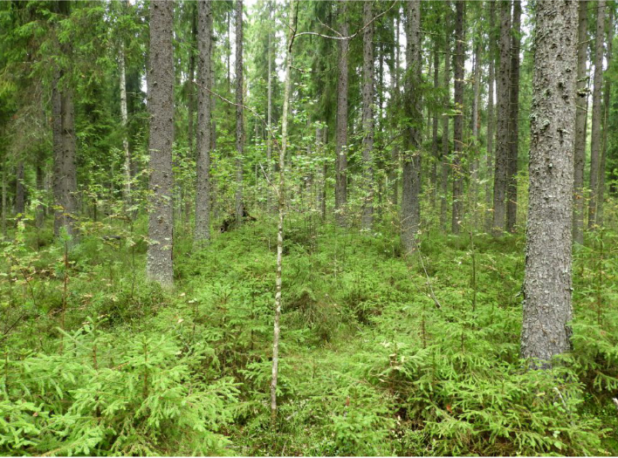
Примерно так должно быть лет через 20

